Slide 1

2.1.2
空间中直线与直线之间的位置关系

Slide 2


【自主预习】
1.异面直线
(1)定义:不同在_______________的两条直线.
任何一个平面内

Slide 3
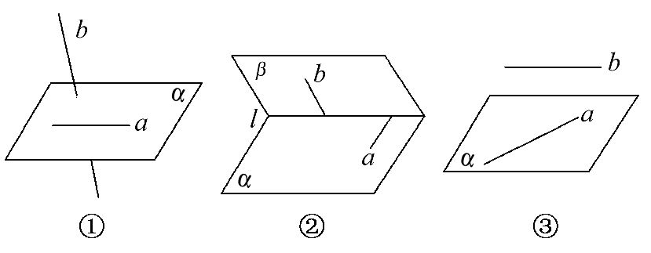
(2)异面直线的画法.

Slide 4
2.空间两条直线的位置关系
位置关系 | 特点
相交 | 同一平面内, 有且只有_____公共点
平行 | 同一平面内, _____公共点
异面直线 | 不同在_____________内, _____公共点
一个
没有
任何一个平面
没有

Slide 5
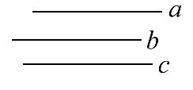
3.公理4
平行
文字语言 | 平行于同一条直线的两条直线互相_____
图形语言
符号语言 | 直线a, b, c, a∥b, b∥c⇒_____
作用 | 证明两条直线平行
说明 | 公理4表述的性质通常叫做空间平行线的 _______
a∥c
传递性

Slide 6
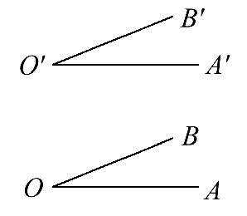
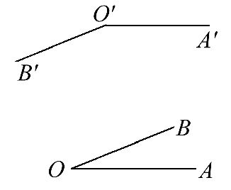
4.等角定理
文字语言 | 空间中如果两个角的两边分别对应 平行, 那么这两个角_____或_____
图形语言
相等
互补

Slide 7
符号语言 | OA∥O′A′, OB∥O′B′⇒∠AOB= ∠A′O′B′或∠AOB+∠A′O′B′ =180°
作用 | 证明两个角相等或互补

Slide 8
5.异面直线所成的角
(1)定义:已知两条异面直线a, b, 经过空间_____一点
O作直线a′∥a, b′∥b, 则异面直线a与b所成的角就
是直线a′与b′所成的_____(或_____).
(2)范围:_____________.特别地, 当θ=_____时, a与
b互相垂直, 记作_____.
任意
锐角
直角
0°<θ≤90°
90°
a⊥b

Slide 9
【即时小测】
1.不平行的两条直线的位置关系是 ( )
A.相交 B.异面 C.平行 D.相交或异面
【解析】选D.若两直线不平行, 则直线可能相交, 也可能异面.

Slide 10
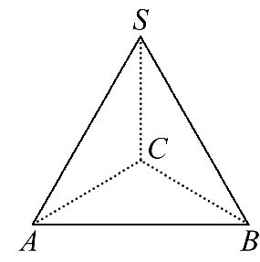
2.在三棱锥S-ABC中, 与SA是异面直线的是 ( )
A.SB B.SC C.BC D.AB
【解析】选C.如图所示, SB, SC, AB, AC与SA均是相交直线, BC与SA既不相交, 又不平行, 是异面直线.

Slide 11
3.已知空间两个角α, β, 且α与β的两边对应平行, α=60°, 则β为 ( )
A.60° B.120° C.30° D.60°或120°

Slide 12
【解析】选D.因为α与β的两边对应平行, 所以α与β相等或互补, 故β为60°或120°.

Slide 13
【知识探究】
探究点1 异面直线与异面直线所成的角
1.空间中, 没有公共点的两条直线一定是平行直线吗?
提示:不一定.空间中, 没有公共点的两条直线可能平行, 也可能异面.

Slide 14
2.两条垂直的直线一定相交吗?
提示:不一定.可能相交垂直, 也可能异面垂直.

Slide 15
【归纳总结】
1.对异面直线概念理解须注意的问题
(1)“不同在任何一个平面内”, 指这两条直线永不具备确定平面的条件, 即异面直线既不平行, 也不相交.

Slide 16
(2)不能把异面直线误解为:分别在不同平面内的两条直线为异面直线.在两个不同平面内的直线, 既可以是平行直线, 也可以是相交直线, 还可以是异面直线.

Slide 17
2.解读异面直线所成的角
(1)任意性与无关性:在定义中, 空间一点O是任取的, 根据等角定理, 可以断定异面直线所成的角与a′, b′所成的锐角(或直角)相等, 而与点O的位置无关.

Slide 18
(2)转化求角:异面直线所成的角是刻画两条异面直线相对位置的一个重要的量, 通过转化为相交直线所成的角, 将空间角转化为平面角来计算.
(3)两条直线垂直是指相交垂直或异面垂直.

Slide 19
探究点2 公理4及等角定理
1.如果两条直线和第三条直线成等角, 那么这两条直线平行吗?
提示:不一定.这两条直线可能平行、相交或异面.

Slide 20
2.同一平面内, 一个角的两条边与另一个角的两条边分别平行, 那么这两个角相等或互补.空间中是否有类似规律?

Slide 21
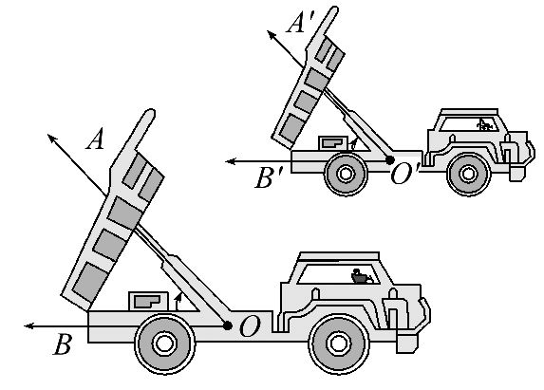
提示:有.观察图形有∠AOB=∠A′O′B′.

Slide 22
【归纳总结】
1.公理4的作用
公理4是论证平行问题的主要依据.在公理4中, 若把直线a, b, c的平行关系限制在同一平面内, 则可看作是公理4的一种特殊情况.

Slide 23
2.对等角定理的两点认识
(1)等角定理是由平面图形推广到空间图形而得到的, 它是公理4的直接应用.

Slide 24
(2)当这两个角的两边方向分别相同或相反时, 它们相等, 或者它们互补.因此等角定理可用来证明两个角相等或互补.
特别提醒:平面几何中的结论推广到空间之后, 未必成立, 其正确性是需要证明的.

Slide 25
类型一 空间两条直线位置关系的确定
【典例】1.分别和两条异面直线平行的两条直线的位置关系是 ( )
A.一定平行 B.一定相交
C.一定异面 D.相交或异面

Slide 26
2.(2015·广东高考)若直线l₁和l₂是异面直线, l₁在平面α内, l₂在平面β内, l是平面α与平面β的交线, 则下列命题正确的是 ( )
A.l至少与l₁, l₂中的一条相交
B.l与l₁, l₂都相交
C.l至多与l₁, l₂中的一条相交
D.l与l₁, l₂都不相交

Slide 27
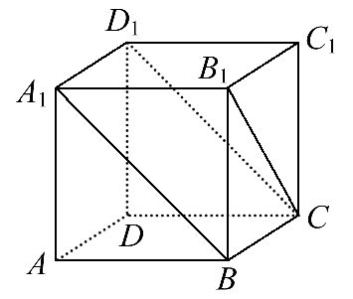
3.如图, 正方体ABCD-A₁B₁C₁D₁中, 判断下列直线的位置关系:

Slide 28
①直线A₁B与直线D₁C的位置关系是________;
②直线A₁B与直线B₁C的位置关系是________;
③直线D₁D与直线D₁C的位置关系是________;
④直线AB与直线B₁C的位置关系是________.

Slide 29
【解题探究】
1.典例1中, 判断和两条异面直线平行的两条直线的位置关系时可采用什么方法?
提示:可采用作图的方法进行判断.

Slide 30
2.题2中l与l₁, l与l₂会是异面直线吗?
提示:不会.
3.典例3中, 空间两直线有哪些位置关系?
提示:平行、相交、异面.

Slide 31
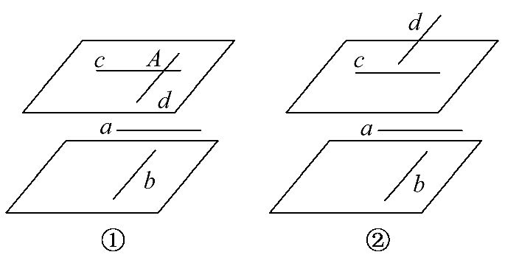
【解析】1.选D.画出图形, 得到结论.如图①, 分别与异面直线a, b平行的两条直线c, d是相交关系;如图②, 分别与异面直线a, b平行的两条直线c, d是异面关系.综上可知, 应选D.

Slide 32
2.选A.直线l₁和l₂是异面直线, l₁在平面α内, l₂在平面β内, α∩β=l, 则l至少与l₁, l₂中的一条相交.

Slide 33
3.直线D₁D与直线D₁C相交于D₁点, 所以③应该填“相交”;直线A₁B与直线D₁C在平面A₁BCD₁中, 且没有交点, 则两直线平行, 所以①应该填“平行”;点A₁, B, B₁在平面A₁BB₁内, 而C不在平面A₁BB₁内, 则直线A₁B与直线B₁C异面.同理, 直线AB与直线B₁C异面.所以②④应该填“异面”.
答案:①平行 ②异面 ③相交 ④异面

Slide 34
【方法技巧】
1.判断空间中两条直线位置关系的诀窍
(1)建立空间观念, 全面考虑两条直线平行、相交和异面三种位置关系.特别关注异面直线.
(2)重视正方体等常见几何体模型的应用, 会举例说明两条直线的位置关系.

Slide 35
2.判定两条直线是异面直线的方法
(1)证明两条直线既不平行又不相交.

Slide 36
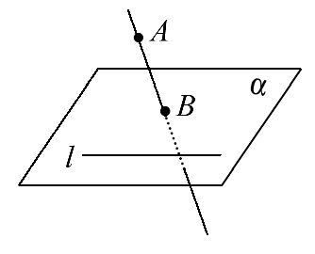
(2)重要结论:连接平面内一点与平面外一点的直线, 和这个平面内不经过此点的直线是异面直线.用符号语言可表示为A∉α, B∈α, B∉l, l⊂α则AB与l是异面直线(如图).

Slide 37
【变式训练】已知a, b, c是空间三条直线, 下面给出三个命题:
①如果a⊥b, b⊥c, 那么a∥c;
②如果a, b是异面直线, b, c是异面直线, 那么a, c也是异面直线;
③如果a, b共面, b, c共面, 那么a, c也共面.
在上述命题中, 正确命题的个数是 ( )
A.0 B.1 C.2 D.3

Slide 38
【解析】选A.①a与c可能相交, 也可能异面;②a与c可能相交, 也可能平行;③a与c可能不在一个平面内.故①②③均不正确.

Slide 39
【补偿训练】若a, b, c是空间三条直线, a∥b, a与c相交, 则b与c的位置关系是________.

Slide 40
【解析】在正方体ABCD-A′B′C′D′中, 设直线D′C′为直线b, 直线A′B′为直线a, 满足a∥b, 与a相交的直线c可以是直线B′C′, 也可以是直线BB′.显然直线B′C′与b相交, BB′与b异面, 故b与c的位置关系是异面或相交.
答案:异面或相交

Slide 41
类型二 平行公理和等角定理的应用
【典例】1.空间中有一个角∠A的两边和另一个角
∠B的两边分别平行, ∠A=70°, 则∠B=________.
2.在正方体ABCD-A′B′C′D′中, E, F, E′, F′
分别是AB, BC, A′B′, B′C′的中点, 求证:EE′
∥FF′.

Slide 42
【解题探究】1.典例1中, 空间中一个角的两边和另一个角的两边平行, 那么这两个角有什么关系?
提示:这两个角相等或互补.

Slide 43
2.典例2中证明EE′∥FF′的关键是什么?
提示:典例2中证明EE′∥FF′的关键是寻找第三条直线分别和它们平行.

Slide 44
【解析】1.因为∠A的两边和∠B的两边分别平行,
所以∠A=∠B或∠A+∠B=180°.
又∠A=70°, 所以∠B=70°或110°.
答案:70°或110°

Slide 45
2.因为E, E′分别是AB, A′B′的中点,
所以BE∥B′E′, 且BE=B′E′.
所以四边形EBB′E′是平行四边形.
所以EE′∥BB′, 同理可证FF′∥BB′.
所以EE′∥FF′.

Slide 46
【延伸探究】
1.在典例2中, 若M, N分别是A′D′, C′D′的中点, 求证:四边形ACNM是梯形.

Slide 47

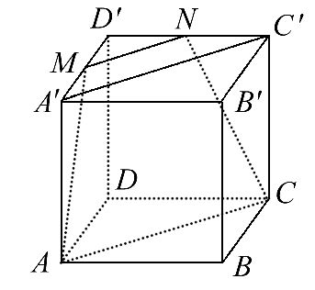
【证明】如图所示, 连接A′C′,
因为M, N分别是A′D′, C′D′的中点,
所以MN∥A′C′, 且MN= A′C′.
由正方体的性质可知:A′C′∥AC,
且A′C′=AC.

Slide 48
所以MN∥AC, 且MN= AC,
所以四边形ACNM是梯形.

Slide 49
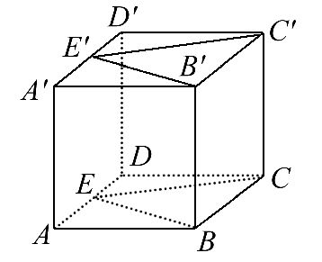
2.将典例2变为:已知E, E′分别是正方体
ABCD-A′B′C′D′的棱AD, A′D′的中点,
求证:∠BEC=∠B′E′C′.

Slide 50
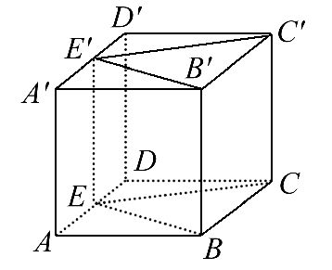
【证明】如图所示, 连接EE′.

Slide 51
因为E, E′分别是AD, A′D′的中点,
所以AE∥A′E′, 且AE=A′E′.
所以四边形AEE′A′是平行四边形.
所以AA′∥EE′, 且AA′=EE′.
又因为AA′∥BB′, 且AA′=BB′, 所以EE′∥BB′,
且EE′=BB′.

Slide 52
所以四边形BEE′B′是平行四边形.
所以BE∥B′E′.同理可证CE∥C′E′.
又∠BEC与∠B′E′C′的两边方向相同,
所以∠BEC=∠B′E′C′.

Slide 53
【方法技巧】
1.证明两条直线平行的方法
(1)公理4:即找到第三条直线, 证明这两条直线都与之平行, 这是一种常用方法, 要充分用好平面几何知识, 如有中点时用好中位线性质等.
(2)平行直线的定义:证明在同一平面内, 这两条直线无公共点.

Slide 54
2.证明两个角相等的方法
(1)利用等角定理.
(2)利用三角形全等或相似.

Slide 55
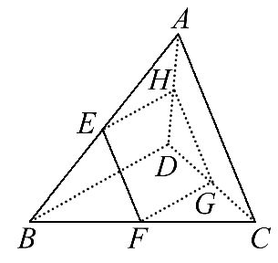
【补偿训练】如图, 已知E, F, G, H分别是空间四边形ABCD的边AB, BC, CD, DA的中点.

Slide 56
(1)求证:E, F, G, H四点共面.
(2)若四边形EFGH是矩形, 求证:AC⊥BD.

Slide 57
【证明】(1)在△ABD中,
因为E, H分别是AB, AD的中点,
所以EH∥BD.同理FG∥BD, 则EH∥FG.
故E, F, G, H四点共面.

Slide 58
(2)由(1)知EH∥BD, 同理AC∥GH.
又因为四边形EFGH是矩形, 所以EH⊥GH.
故AC⊥BD.

Slide 59
类型三 异面直线所成的角
【典例】1.已知ABCD-A₁B₁C₁D₁是正方体, 则异面直线A₁C₁与B₁C所成角的大小为 ( )
A.30° B.45° C.60° D.90°

Slide 60

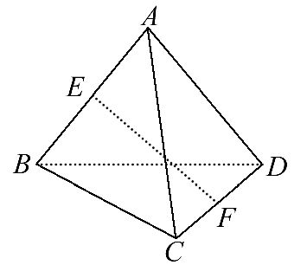
2.如图所示, A点是△BCD所在平面外一点, AD=BC, E,
F分别是AB, CD的中点, 当EF= AD时, 求异面直线AD
和BC所成的角.

Slide 61
【解题探究】1.典例1中, 求异面直线A₁C₁与B₁C所成角的大小, 如何作辅助线?
提示:连接A₁D和C₁D, 可得∠DA₁C₁即为异面直线A₁C₁与B₁C所成的角.

Slide 62
2.典例2中, 求异面直线AD和BC所成的角, 如何作辅助线?
提示:取AC的中点G, 连接EG, FG.

Slide 63
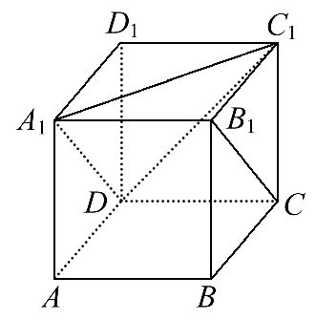
【解析】1.选C.如图所示, 连接A₁D和C₁D,

Slide 64
因为B₁C∥A₁D,
所以∠DA₁C₁即为异面直线A₁C₁与B₁C所成的角.
因为A₁D, A₁C₁, C₁D为正方体各面上的对角线,
所以A₁D=A₁C₁=C₁D,
所以△A₁C₁D为等边三角形, 即∠C₁A₁D=60°.
所以异面直线A₁C₁与B₁C所成的角为60°.

Slide 65
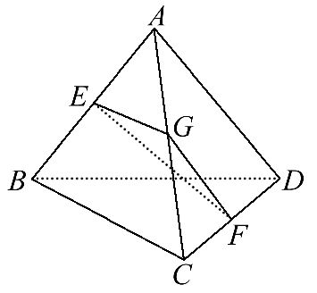
2.如图, 设G为AC的中点, 连接EG, FG.
因为E, F分别为AB, CD的中点,
所以EG∥BC, 且EG= BC;
FG∥AD, 且FG= AD.
又AD=BC,
所以EG=FG= AD.

Slide 66
所以EG与GF所成的锐角(或直角)即为AD与CB所成的角.
在△EFG中, 由于EG=FG= AD, 又EF= AD,
所以EG²+FG²=EF², 即EG⊥FG.
所以∠EGF=90°.故AD与BC所成的角为90°.

Slide 67
【方法技巧】求异面直线所成的角的步骤
(1)找出(或作出)适合题设的角——用平移法, 遇题设中有中点, 常考虑中位线;若异面直线依附于某几何体, 且对异面直线平移有困难时, 可利用该几何体的特殊点, 使异面直线转化为相交直线.

Slide 68
(2)求——转化为求一个三角形的内角, 通过解三角形, 求出所找的角.
(3)结论——设由(2)所求得的角的大小为θ.若0°<θ≤90°, 则θ为所求;若90°<θ<180°, 则180°-θ为所求.

Slide 69
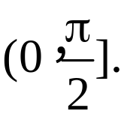
特别提醒:求异面直线所成的角, 通常把异面直线平移
到同一个三角形中去, 通过解三角形求得, 但要注意
异面直线所成角的范围是

Slide 70
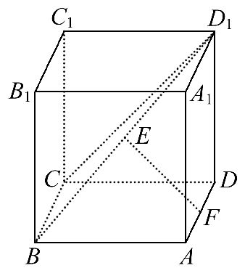
【变式训练】如图, 已知长方体ABCD-A₁B₁C₁D₁中, A₁A=AB, E, F分别是BD₁和AD中点, 求异面直线CD₁, EF所成的角的大小.

Slide 71
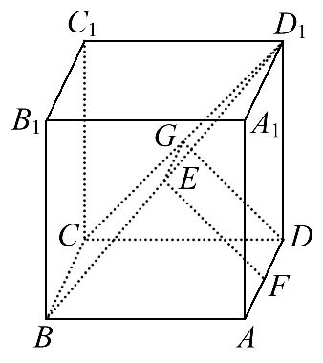
【解析】取CD₁的中点G, 连接EG, DG,

Slide 72
因为E是BD₁的中点,
所以EG∥BC, EG= BC.
因为F是AD的中点, 且AD∥BC, AD=BC,
所以DF∥BC, DF= BC,
所以EG∥DF, EG=DF,
所以四边形EFDG是平行四边形,

Slide 73
所以EF∥DG,
所以∠DGD₁(或其补角)是异面直线CD₁与EF所成的角.
又因为A₁A=AB, 所以四边形ABB₁A₁, 四边形CDD₁C₁都是正方形, 且G为CD₁的中点, 所以DG⊥CD₁,
所以∠D₁GD=90°,
所以异面直线CD₁, EF所成的角为90°.

Slide 74

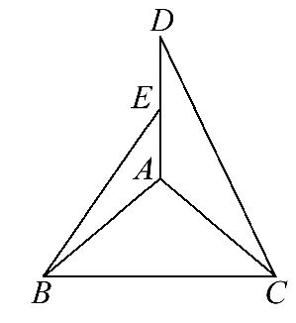
【补偿训练】如图, 等腰直角三角形ABC中, ∠BAC=
90°, BC= , DA⊥AC, DA⊥AB, 若DA=1, 且E为DA
的中点.求异面直线BE与CD所成角的余弦值.

Slide 75
【解题指南】根据异面直线所成角的定义, 我们可以选择适当的点, 分别引BE与DC的平行线, 换句话说, 平移BE(或CD).设想平移CD, 沿着DA的方向, 使D移向E, 则C移向AC的中点F, 这样BE与CD所成的角即为∠BEF或其补角, 解△EFB即可获解.

Slide 76
【解析】取AC的中点F, 连接BF, EF, 在△ACD中, E, F分别是AD, AC的中点,
所以EF∥CD,
所以∠BEF即为所求的异面直线BE与CD所成的角(或其补角).
在Rt△EAB中, AB=1, AE= AD= ,

Slide 77

所以BE= .
在Rt△AEF中, AF= AC= , AE= ,
所以EF= .
在Rt△ABF中, AB=1, AF= , 所以BF= .

Slide 78
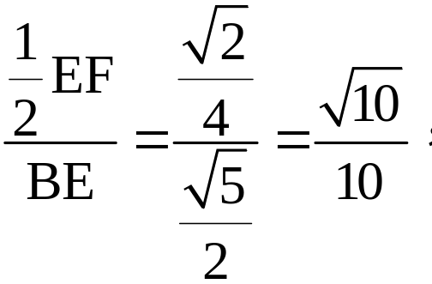
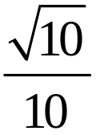
在等腰△EBF中, cos∠FEB=
所以异面直线BE与CD所成角的余弦值为 .

Slide 79

自我纠错 求异面直线所成的角
【典例】正方形ABCD的边长为a, BE⊥BC, AD⊥AE, 若
BE=a且异面直线BE与CD所成的角为60°, 则异面直线
DE与BC所成的角为 .

Slide 80
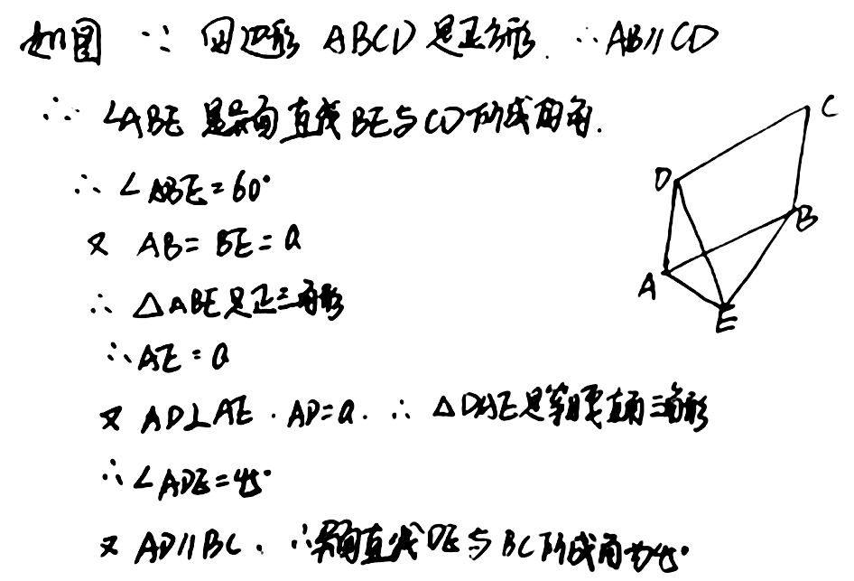
【失误案例】

Slide 81
分析解题过程, 找出错误之处, 并写出正确答案.
提示:错误的根本原因是忽视了异面直线夹角的取值范围, 通过平移得到的角与异面直线所成的角相等或互补, 所以此题中的∠ABE不一定等于60°, 也可能等于120°, 错解中忽略了这种情况.正确解答过程如下:

Slide 82
【解析】四边形ABCD是正方形, 所以AB∥CD,
所以∠ABE是异面直线BE与CD所成的角或补角,
所以∠ABE=60°或120°.
①若∠ABE=60°.因为AB=BE=a,
所以△ABE是正三角形, 所以AE=a.

Slide 83
又AD⊥AE, AD=a, 所以△DAE是等腰直角三角形,
所以∠ADE=45°.又AD∥BC,
所以异面直线DE与BC所成的角为45°.

Slide 84
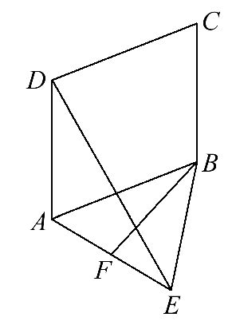



②若∠ABE=120°, 如图, 在△ABE中,
AB=BE=a, 则∠BAE=∠BEA=30°.
作BF⊥AE于点F,
则BF= , AF=EF= a,
所以AE= a.又AD⊥AE, AD=a,
所以∠ADE=60°.又AD∥BC,

Slide 85
所以异面直线DE与BC所成的角为60°.
综上, 异面直线DE与BC所成的角为45°或60°.
答案:45°或60°

Slide 86


